Slide 1
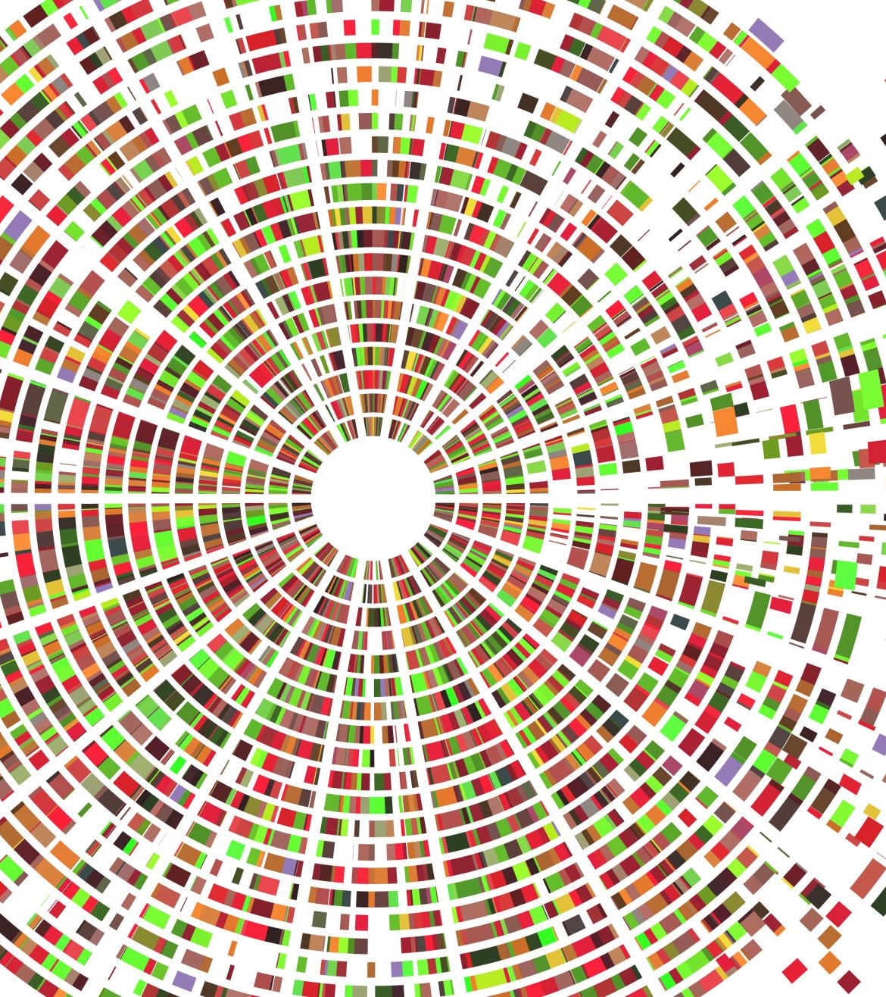
Увод у спољну политику и спољнополитичку анализу
Војна средства спољне политике
27.11.2024.

Slide 2
Место избора средстава у одлучивању; средства у суштинском смислу
“После упознавања са спољнополитичком ситуацијом и утврђивањем спољнополитичког циља, треба се, ради употпуњавања спољно-политичке одлуке, окренути средствима која су погодна ради постизања изабраног циља у оквиру утврђених околности.”
Избор средстава је ”опредељивање за делатност која постојећу ситуацију треба да промени или очува, да би се остварио изабрани спољнополитички циљ”

Slide 3
Разликовање облика и суштине средстава: суштина = начин на који се утиче облик = радње које се у ту сврху предузимају
Присутно од најстаријих времена – “да би се постигао жељени циљ, стоји у Арташастри ... могу се, према приликама, применити мирење (сама), дарови (дана), расправа (бхеда) и казна (данда).” Каутиља, Арташастра, четврти век пре н. ере)

Slide 4
“Без обзира на извесне разлике у терминологији и на могућности даљег стварања подврста, и данас се може рећи да су главна суштинска средства у спољној политици убеђивање, обећање, претња, награда, казна и принуда (средства у суштинском смислу).
Посредници – људска бића; материјална добра; нематеријална добра
Спољнополитички поступци – комбинација средстава и посредника

Slide 5
Средства у суштинском смислу
Убеђивање = настојање једног субјекта да другог субјекта увери да се понаша онако како то првом субјекту одговара, уз искључиво коришћење аргумената
(услов за успешно убеђивање: постојање културних веза и сличности, ...?)
Обећање = стављање у изглед користи другом субјекту ако се буде понашао на тражени начин; (услови за успешност обећања: умесно, остварљиво и уверљиво)

Slide 6
Претња = стављање у изглед штете другом субјекту ако се не буде понашао како је тражено /приморавање : одвраћање/
(услови за успешност: стварна, остварљива и уверљива)
Награда = поступци повољни по другог субјекта којима се одаје признање његовом прошлом понашању и стимулише да настави с њим /није испуњење обећања?/

Slide 7
Казна = наношење штете субјекту који се није понашао по вољи казнитеља
(ретрибутивне и реститутивне санкције; репресалије)
Принуда = приморавање другог субјекта на одређено понашање
(“самопомоћ” и изнуда)

Slide 8
Спољнополитички поступци
А) Спољнополитички поступци претежно везани за комуницирање
Б) Спољнополитички поступци претежно везани за привреду (царине, квантитативна спољнотрговинска ограничења, квалитативна спољнотрговинска ограничења, спољнотрговинскии монопол државе, забране увоза и извоза, продирање на страно тржиште, економска помоћ)
В) Спољнополитички поступци претежно везани за принуду (застрашивање, појединачни акти насиља (тероризам, саботажа, диверзија), оружана интервенција, ограничени рат, рат, сила као ultima ratio)

Slide 9
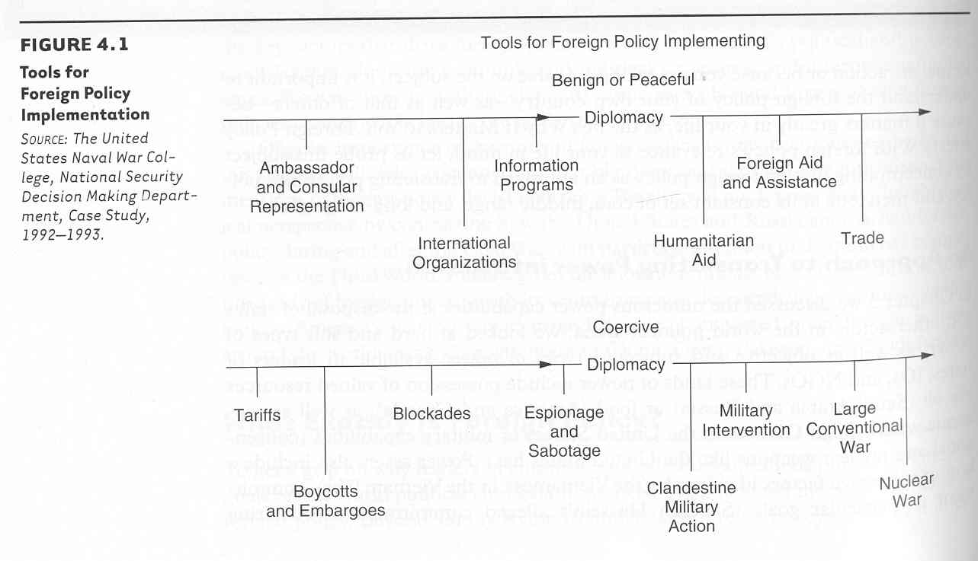

Slide 10
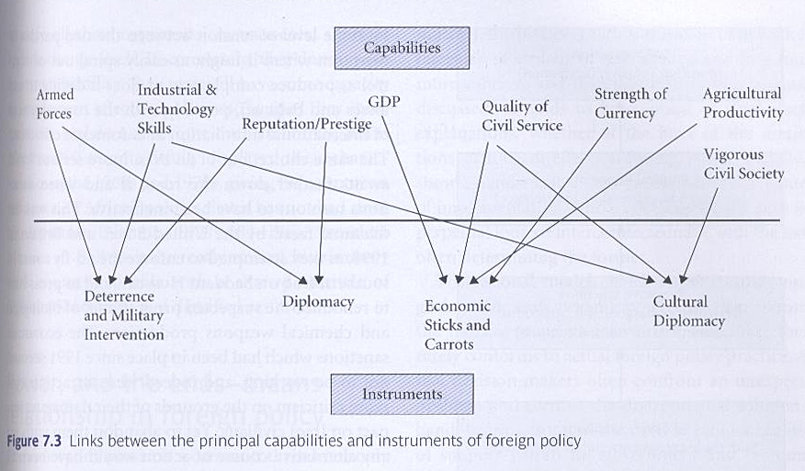

Slide 11
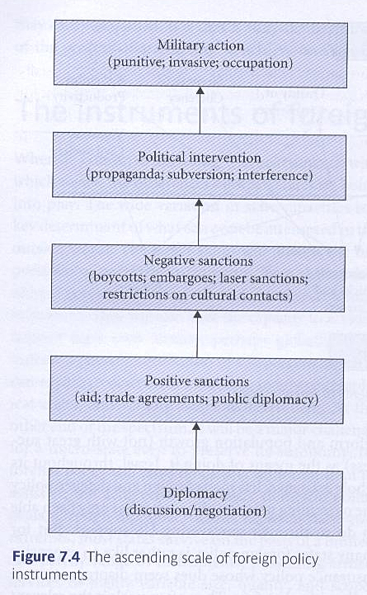

Slide 12
Спољнополитички поступци претежно везани за принуду
застрашивање,
појединачни акти насиља (тероризам, саботажа, диверзија),
оружана интервенција,
ограничени рат,
рат

Slide 13
Застрашивање
Застрашивање је претња употребом инструмената за разарање – оружаном силом.
Као и код сваке претње циљ треба да се постигне без извршења – Њен циљ је да се непосредно погоди воља противника а да се притом не упушта у пробу употребе силе
Застрашивање некада и застрашивање у нуклеарној ери

Slide 14
Појединачни акти насиља
(тероризам, саботажа, диверзија)

Slide 15
Тероризам
Одлике
Тероризам некад и сад
Терориста или борац ѕа слободу?

Slide 16
Саботажа
Састоји се у уништавању материјалних добара или ометању производних процеса с циљем да се ослаби привредни потенцијал и доведе до поремећаја у националној привреди
Тежи у првом реду смањивању производње и онемогућавању снабдевања
Најчешће увод у друга средства или њихов пратилац

Slide 17
Диверзија
Употребња се као ознака за акте сличне саботажи, који су, међутим, првенствено усмерени на објекте од значаја за оружане снаге.
Смањује војни потенцијал противника
Напади на саобраћајнице, утврђења, залихе муниције
Специјалне јединице

Slide 18
Оружана интервенција
Појам настао у међународном праву да означи недозвољено мешање у унутрашње ствари једне државе, којим се негирају њена сувереност и самосталност
Оружана интервенција којом се овде бавимо, представља најинтензивнији облик интервенције, којим се подразумева одашиљање сопствених оружаних снага у страну државу да би се наметнуо жељени политички исход
Оружане интервенције некада и сада

Slide 19
Ограничени рат
За разлику од интервенције, он се отоврено или слабо прикривено води између оружаних снага супротстављених држава, али се при том поштују извесна ограничења
Ограничења у погледу простора, те дозвољених циљева и средстава (оружаних)
Ограничени ратови као ескалиране интервенције

Slide 20
Рат
“Рат је најоштрији облик друштвених сукоба, у коме се, непосредном употребом оружане силе између држава, њихових савеза или организација, покушавају да остваре одређени политички циљеви победом над противничком страном и њеним принуђивањем да прихвати услове победника.” (Андреја Милетић, “Рат”, у, Енциклопедија политичке културе, Савремена администрација, Београд, 1993, стр. 953)

Slide 21
Физичка и “вољна” димензија рата
Физичка принуда као средство, а воља као циљ рата
Намера да се води рат (ANIMUS BELLIGERENDI)
Рат обухвата не само “стварну борбу” него и “читаво раздобље у коме је видљива спремност на њу.” (Томас Хобс)
Повезаност рата и политике
Забрана употребе силе и претње силом- члан 2, став 4, Повеље УН

Slide 22
Врсте ратова
Међудржавни и унутардржвни ратови
Нападачки и одбрамбени ратови
Нападачки (Blietzkrieg, превентивни рат (preventive war), предухитрујући рат (preemptive war)
Кратки и дуготрајни ратови
Фронтални и герилски или партизански ратови

Slide 23
Врсте ратова
Локални, регионални, светски
Средишњи и периферни
Копнени, поморски, ваздушни и свемирски (ратови звезда)
Ограничени и тотални (неограничени)
Конвенционални и нуклеарни
Праведни и неправедни

Slide 24
Врсте ратова
Специјални рат и психолошки рат
Сукоби ниског интензитета и посреднички ратови
Царински рат
“Хладни” и “топли” ратови

Slide 25
Покушај дипломатског мешања у унутрашње послове
Операције илегалног карактера
Гомилање војне силе у близини државне границе
Присилна дипломатија
Војна интервенција
Класификација проф. Вукадиновић

